Slide 1
ESCUELA NORMAL DE EDUCACION PREESCOLAR
CICLO ESCOLAR 2020 – 2021
PRESENTACIÓN DE MATERIALES DE PRÁCTICA
TRABAJO DOCENTE Y PROYECTOS DE MEJORA ESCOLAR
PROFA. FABIOLA VALERO TORRES
ALONDRA RODRÍGUEZ MARTÍNEZ #15
3º GRADO SECCIÓN B
SALTILLO, COAHUILA A 12 DE JUNIO DE 2021

Slide 2
Nombre del estudiante normalista: Alondra Rodríguez Martínez
Grado: 3º Sección: B Número de Lista: 15
Institución de Práctica: Jardín de Niños Profesora Ninfa Dávila Flores
Clave: 05EJN0088V Zona Escolar: 108
Grado en el que realiza su práctica: 1º B
Nombre del Profesor(a) Titular: Amalia del Carmen Molina Flores
Total de alumnos: 27 Niños: 11 Niñas: 16
Periodo de Práctica: Lunes 14 de junio a viernes 18 de junio

Slide 3
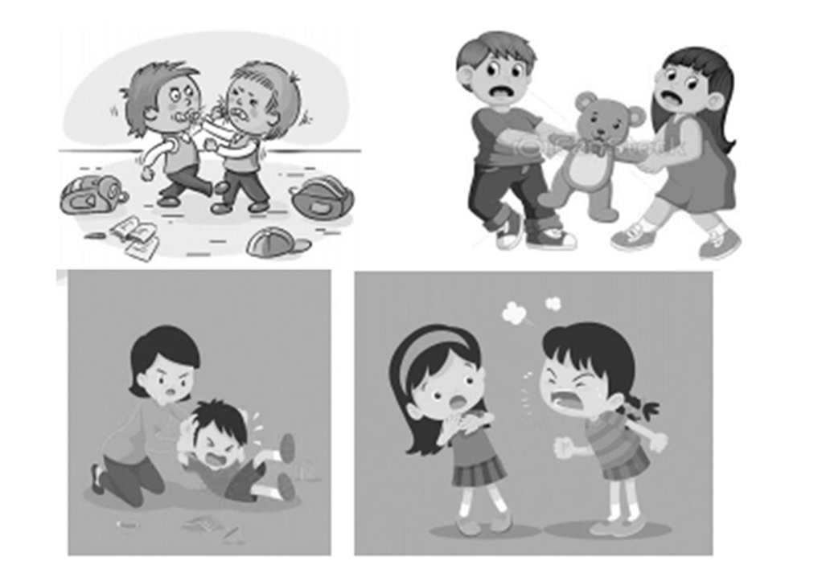
Anexo 1.

Slide 4
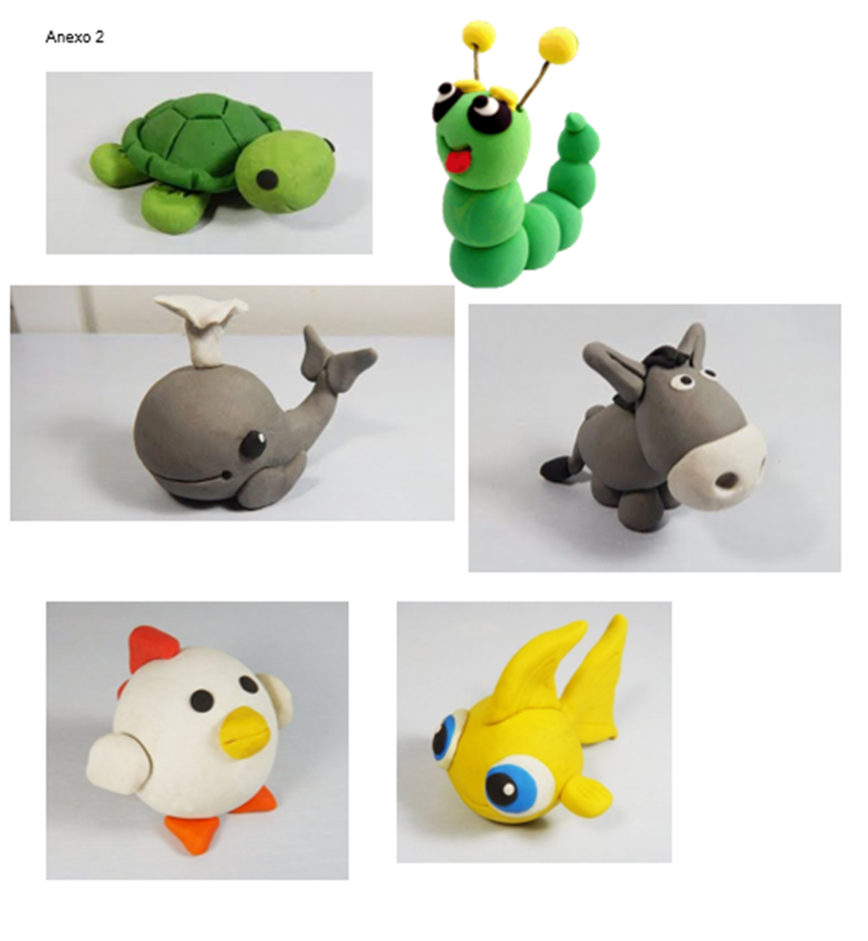
Anexo 2.

Slide 5
Vídeo animales Ovíparos. https://youtu.be/tt88QvxMndI Vídeo animales Vivíparos. https://youtu.be/dwQWneWBZrQ

Slide 6
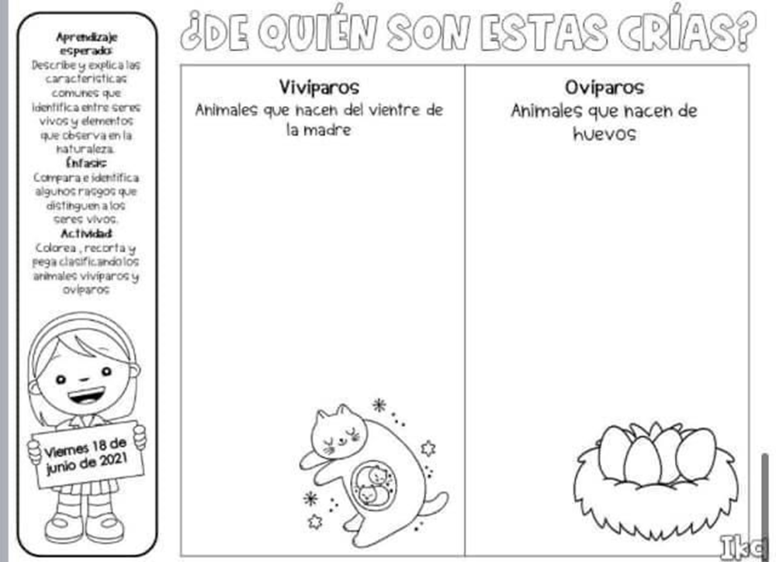
Anexo 3.

Slide 7
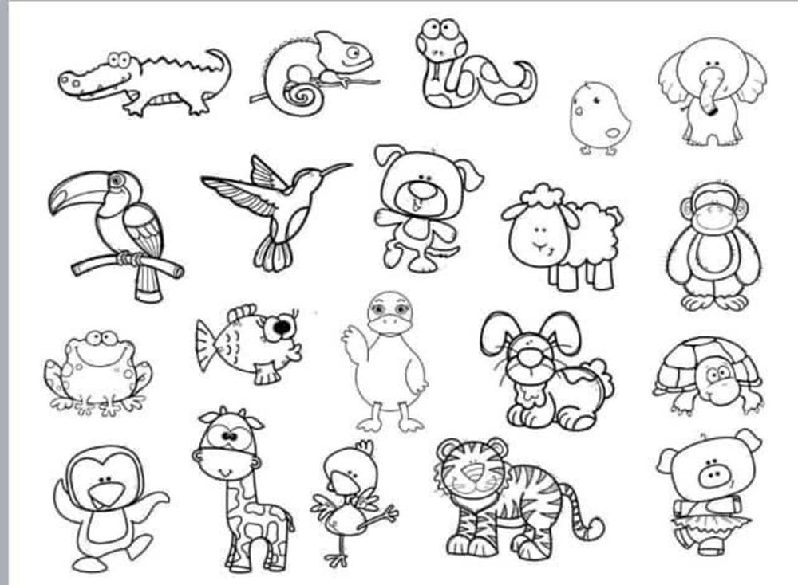
Anexo 3.

